Slide 1

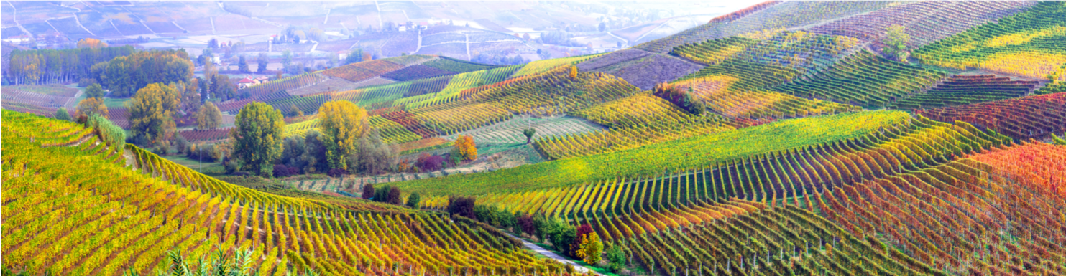
Земеделие и биоикономика
Име на лектора
Notes:
Бележки към учителя: Името на учителя да се постави в пространството в долния ляв ъгъл на слайда. Обяснете, че тази презентация ще разгледа връзката между биоикономиката и селското стопанство и по-конкретно как селскостопанските остатъци могат да се използват за подпомагане, както на екологичните, така и на обществените цели.
Освен този първи слайд, уводния слайд и видео, има 11 слайда - така че тези слайдове трябва да отнемат между 11 и 22 минути, в зависимост от времето на обяснение.
Видеото е дълго 2 минути и 52 секунди.

Slide 2
Схематично изложение
Преглед на биоикономиката – какво представлява, екологични граници и предизвикателства
Селскостопански суровини
Селско стопанство = Изобилие от биологични ресурси
Защо биоикономиката е важна за селското стопанство?
Селско стопанство и ЦУР
Селскостопански продукти на биологична основа
Биогорива от отпадъци от слама
Тениски произведени от млечни отпадъци
Хартия от черупките на какаови зърна
Мобилна био-рафинерия, използваща трева
Въздействия на биогоривата
Видео-клип: биоикономика в селски условия
Notes:
Бележки към учителя: Прегледайте накратко темите, за които ще се говори в тази презентация, както е показано на слайда.

Slide 3
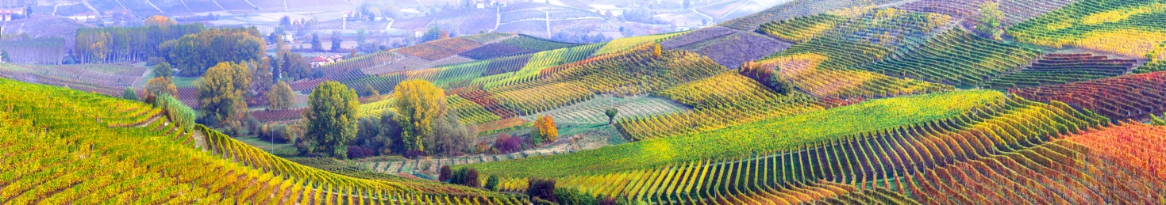

Преглед на биоикономиката
Европейска биоикономическа стратегия
Европейската комисия предприема стъпки към устойчива биоикономика, и има биоикономическа стратегия за насърчаване на биоикономиката и за избягване на достигането на екологичните граници.
Биоикономиката…
е производството на стоки, услуги или енергия от биологичен материал като основен ресурс.
е силно свързана с устойчивостта, тъй като биоразградимите ресурси се използват често, а отпадъците често са напълно елиминирани от системата.
може да избегне изчерпването на ресурсите за бъдещите поколения и да защити стабилността на планетата.
Notes:
Бележки към учителя: Обяснете на класа, че за да се предприемат стъпки към устойчивост и избягване на достигане на екологични граници, биоикономиката е много важна. Биоикономиката е производството на стоки, услуги или енергия от биологичен материал като основен ресурс. Това е тясно свързано с устойчивостта, тъй като биоразградимите ресурси често се използват, а отпадъците често са напълно проектирани извън системата. Това може да избегне изчерпването на ресурсите за бъдещите поколения и да защити стабилността на планетата. Европейската комисия предприема стъпки към устойчива биоикономика. Превръщането на отпадъците в ценни ресурси и създаване на стимули за подпомагане на търговците на дребно и потребителите да намалят хранителните отпадъци. Европейската комисия има стратегия за биоикономика за насърчаване на биоикономиката и избягване на достигане на екологични граници
Европейска комисия (2018), Устойчива биоикономика за Европа: укрепване на връзката между икономиката, обществото и околната среда. Актуализирана стратегия за биоикономика. Генерална дирекция за изследвания и иновации, достъпна на адрес:
https://ec.europa.eu/research/bioeconomy/pdf/ec_bioeconomy_strategy_2018.pdf.

Slide 4
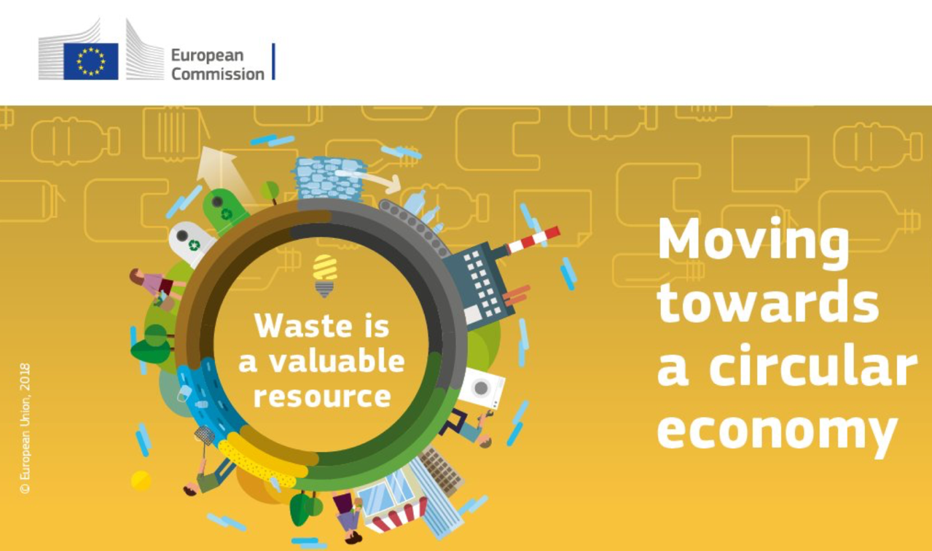
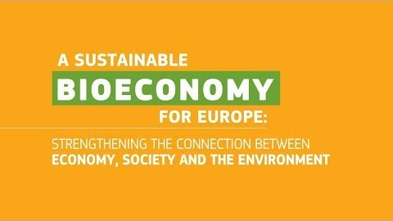
Преглед на биоикономиката
Биоикономика и кръгова икономика - отпадъците са ценен ресурс
Видеоклип (2 минути и 9 секунди): https://www.youtube.com/watch?v=RfRN_hHeIKk
Езиците на субтитрите на видео-клипа са: български, латвийски, македонски, полски и румънски
Notes:
1. Обяснете биоикономиката, за да въведете тема и контекст на портфолиото от биопродукти.
Биоикономиката се дефинира като производство, използване и съхранение на биологични ресурси за предоставяне на информация, продукти, процеси и услуги във всички икономически сектори, насочени към устойчива икономика (Bell et al., 2018).
Bell, J., Paula, L., Dodd, T., Németh, S., Nanou, C., Mega, V. and Campos, P. (2018). Амбицията на ЕС да изгради водещата световна биоикономика - Несигурните времена изискват иновативни и устойчиви решения. Нови биотехнологии, 40: 25–30.
Видео (2 минути и 9 секунди): https://www.youtube.com/watch?v=RfRN_hHeIKk
Езиците за субтитри на видеото включват: български, латвийски, македонски, полски и румънски
2. Обяснете кръговата икономика, за да дадете контекст на биопродуктите.
Кръговата икономика е рамка за развитието и управлението на устойчива икономическа система като отпадъците като ресурс. Целта й е да поддържа продуктите, компонентите и материалите с най-голяма полезност и стойност през цялото време (EК, 2018).
Европейска комисия (2018), Устойчива биоикономика за Европа: укрепване на връзката между икономиката, обществото и околната среда. Актуализирана стратегия за биоикономика. Генерална дирекция за изследвания и иновации, достъпна на адрес: https://ec.europa.eu/research/bioeconomy/pdf/ec_bioeconomy_strategy_2018.pdf

Slide 5
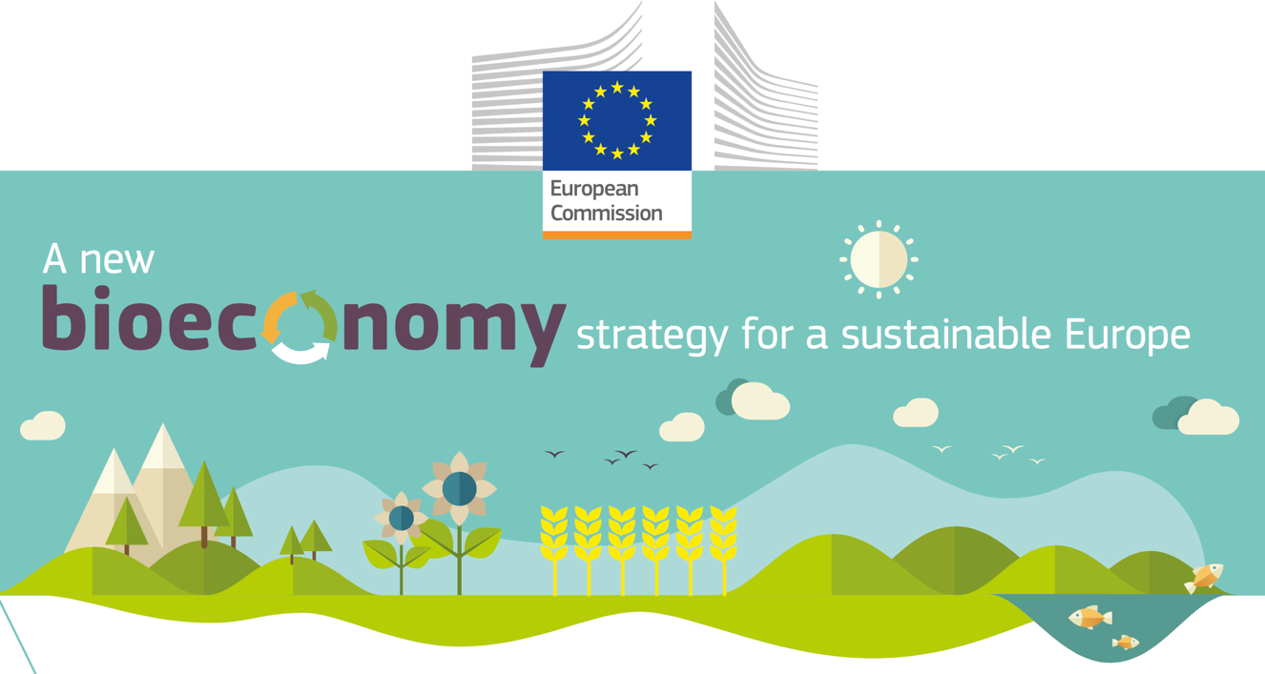
Екологични граници
Освен връзките с устойчивостта и смекчаването на климатичните промени, от съществено значение е това, че биоикономиката функционира в безопасни екологични граници.
С новата биоикономическа стратегия, Европейската комисия подкрепя инициативи на национално и регионално ниво за развитие на ефективна и устойчива биоикономика, и това включва:
  прилагане на система за наблюдение в целия ЕС за проследяване на напредъка към устойчива и кръгообразна биоикономика.
  предоставяне на насоки за това как най-добре да се управлява биоикономиката в безопасни екологични граници.
Notes:
Бележки към учителя: Обяснете, че за да се опитаме да се справим с проблемите, свързани с екологичните граници: Националните и международните органи имат специфични насоки. Пример за това е публикацията на Европейската комисия за 2018 г.; „Нова стратегия за биоикономика за устойчива Европа.“ Допълнителна информация на: https://ec.europa.eu/commission/news/new-bioeconomy-strategy-sustainable-europe-2018-oct-11-0_en
Ключови четива:
EC (2018), Биоикономика: Нова стратегия за устойчива Европа Възстановяване на здрави екосистеми и подобряване на биологичното разнообразие. Европейска комисия https://ec.europa.eu/research/bioeconomy/pdf/ec_bioeconomy_actions_2018.pdf
Бихте могли да проверите и за по-напреднало четене:
Giampietro, M. (2019). Относно кръговата биоикономика и отделяне: последици за устойчивия растеж. Екологична икономика, 162, 143-156. https://www.sciencedirect.com/science/article/pii/S0921800918317178
Vivien, F. D., Nieddu, M., Befort, N., Debref, R., & Giampietro, M. (2019). Отвличането на биоикономиката. Екологична икономика, 159, 189-197. https://www.sciencedirect.com/science/article/abs/pii/S0921800918308115
Вижте слайдове „Какво представлява биоикономиката? Възможности, предизвикателства и решения ”за информация на:
Биоикономика - връзки със ЦУР и изменението на климата и ресурси на биоикономиката
Преходът към биоикономика е сложен
Оценка на биологичното разнообразие
Преки, косвени и кумулативни въздействия
Какви са „въздействията и нуждата от оценка на въздействието върху околната среда (EIA) и / или стратегическа екологична оценка (SEA).
Нетни положителни резултати, подобрения и йерархия на смекчаването
Пример: въздействието на биогоривата

Slide 6
Предизвикателства пред биоикономиката: Осигуряването на ресурси и загубата на биологично разнообразие
Биопродуктите са получени от възобновяеми биологични ресурси. Биоикономиката използва много различни ресурси от биомаса, от култури до гори и до микроорганизми. Без тези суровини нямаше да има биоикономика.
Изключително важно е, че биоикономиката не се конкурира с производството на храни и не засяга биологичното разнообразие. Например, неплодородните земи не могат да се използват за производство на храни, но може да са важни за биологичното разнообразие
Ето защо е от основно значение да се извърши оценка на биологичното разнообразие.
Notes:
Ключово четиво:
Консултантите по биоикономика (2018), ГОЛЕМИТЕ БИОИКОНОМИЧЕСКИ ПРЕДИЗВИКАТЕЛСТВА - ЧАСТ 2. https://www.nnfcc.co.uk/news-big-bioeconomy-challenges-2
Brownlie, S. (2013), IAIA fast tips No. 5 - Оценка на биологичното разнообразие. Международна асоциация за оценка на въздействието (IAIA).
https://www.iaia.org/fasttips.php
Вижте слайдове „Какво представлява биоикономиката? Възможности, предизвикателства и решения” за информация на:
Биоикономика - връзки със ЦУР и изменението на климата и ресурси на биоикономиката
Преходът към биоикономика е сложен
Оценка на биологичното разнообразие
Преки, косвени и кумулативни въздействия
Какви са „въздействията и нуждата от оценка на въздействието върху околната среда (EIA) и / или стратегическа екологична оценка (SEA).
Нетни положителни резултати, подобрения и йерархия на смекчаването

Slide 7
Селскостопански суровини
Какви са примерите за биоикономически материали (или суровини) в селскостопанския хранителен сектор?
На групи от по двама напишете списък на всички биоикономически материали (или суровини) от селскостопанския хранителен сектор, за които можете да се сетите.
Имате 2 минути
Notes:
Помолете учениците да направят списък на всички суровини за биоикономика (или суровини) от селскостопанския хранителен сектор. В следващият слайд има списък с тези материали.

Slide 8
Селскостопански суровини
Примери за биоикономически материали (или суровини) в селскостопанския хранителен сектор
Животински продукти
Животински тор
Ябълки
Видове боб
Горски плодове
Ечемик
Пчелен восък
Цвекло
Рапица
Памук
Кафе на зърна
Царевица/сладка царевица
Цитрусови плодове
Млечни продукти
Лен
Грозде (винено и др.)
Трева
Ядки
Мискантус
Гъби
Маслини
Кромид лук
Картофи
Рапично семе
Ориз
Ръж
Слънчоглед
Домати
Тютюн
Пшеница
Суроватка
Източник: Консорциум за биологични индустрии (2019), Примери на суровини за биоикономиката. https://ec.europa.eu/knowledge4policy/glossary/feedstock_en
Notes:
Примери за биоикономически суровини в селскостопанския хранителен сектор.
Източник:
Консорциум за биологични индустрии (2019), Примери за суровини за биоикономиката. https://ec.europa.eu/knowledge4policy/glossary/feedstock_en

Slide 9
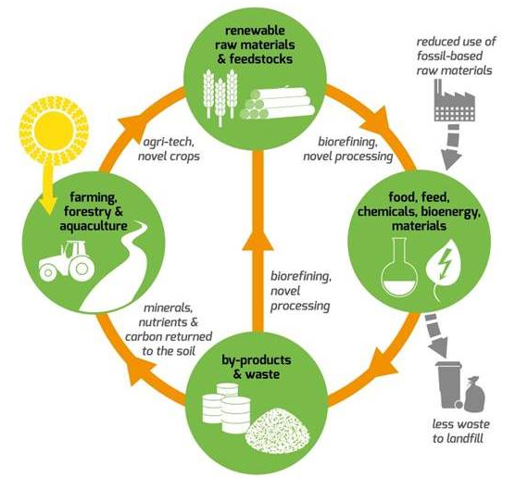
Селско стопанство = Изобилие от биологични ресурси
Земеделската индустрия е неразривно свързана с органичния процес и кръгообразния поток на живота на земята
Селскостопанските практики включват използване на природните процеси за производство на храна.
Тези процеси създават както умишлени продукти (плодове/зеленчуци), така и непреки отпадъци (портокалови кори/пшенична слама)
Биоикономика = отпадъците като възможност/ресурс.
Диаграма, показваща кръгов поток от биоматериали (Biovale, 2020)
Notes:
Биологичните ресурси са основата на селскостопанската индустрия.
Това го прави особено важно за развитието на биоикономиката. Земеделската индустрия е неразривно свързана с органичния процес и кръговия поток на живота на земята. Това означава, че земеделието играе решаваща роля за оползотворяването на биологичните ресурси, с които разполага. За да се създаде храна, земеделските практики създават, както умишлени продукти (напр. плодове и зеленчуци), така и непреки отпадъци (например портокалови кори и пшенична слама). Централната тема на Биоикономиката изисква да разгледаме начина, по който обработваме определени продукти и как можем да увеличим максимално потенциала на съдържащите се в тях ресурси. Земеделските остатъци са един от начините за добавяне на стойност към вече извлечените ресурси.
Препратки:
Biovale. 2020. Биоикономиката. https://www.biovale.org/the-bioeconomy/

Slide 10

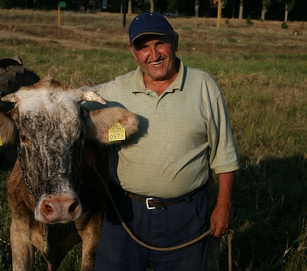
Защо биоикономиката е важна за селското стопанство?
Нарастващи предизвикателства пред фермерите :
Необходимост от диверсификация
Нарастваща конкуренция
Климатични промени
Промяна на хранителните навици
Биоикономиката като възможност за справяне с тези предизвикателства
Македонски фермер (Vittuari, 2011)
Notes:
Фермерите са група хора, които ще усетят по-непосредствените последици от бързо променящия се свят.
Селското стопанство зависи от времето и сезонните цикли, така че ефектите от изменението на климата могат да имат изключително отрицателно въздействие върху фермерите, тъй като не могат да събират реколтата си в резултат на твърде много дъжд или твърде малко дъжд или не могат да оставят добитъка си навън в резултат на лошо време. Нарастващата конкуренция от все по-глобалния свят означава, че земеделските производители трябва да се адаптират и диверсифицират продукцията си, за да се конкурират. Възползването от възможностите, които идват заедно с възприемането на биоикономиката, може да бъде ключово за фермерите, процъфтяващи в бъдеще. Възходът на веганството и произтичащите от това диетични промени през следващите поколения ще означават, че фермерите, които традиционно са отглеждали животни за консумация от човека, може да се наложи да променят методите си.
Препратки:
Vittuari, M., 2011. Macedonia discovering a green economy. Osservatorio Balcani Caucaso Transeuropa [online]. https://www.balcanicaucaso.org/eng/Areas/North-Macedonia/Macedonia-discovering-a-green-economy-104620

Slide 11
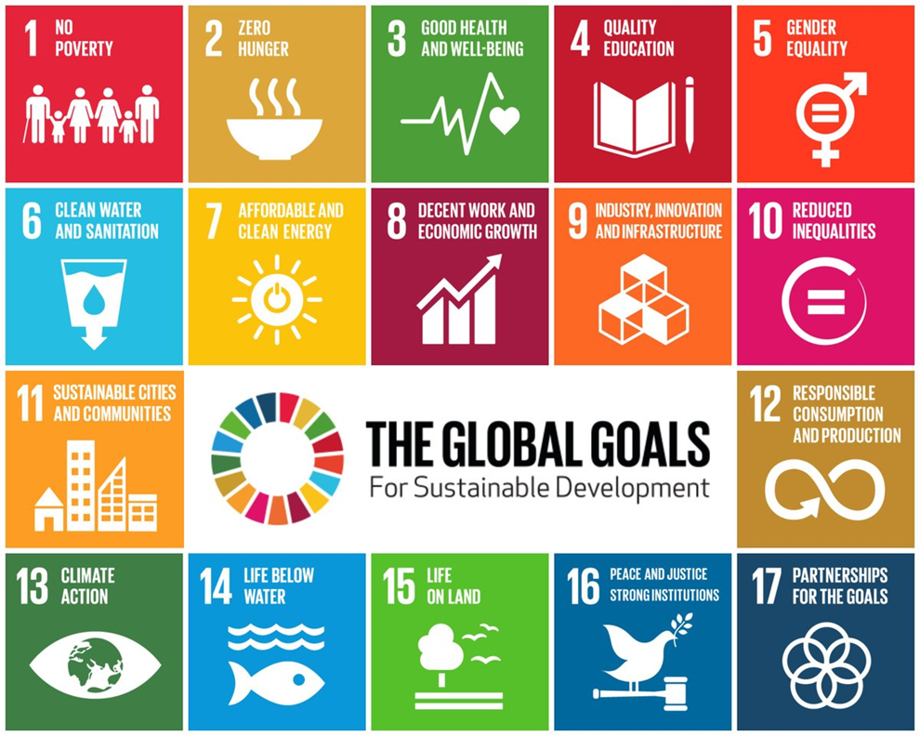
Селско стопанство и ЦУР
ЦУР 1: Да няма бедност
ЦУР 2: Да няма глад
ЦУР 6: Чиста вода и хигиена
ЦУР 7: Достъпна и чиста енергия
ЦУР 12: Отговорно потребление и производство
ЦУР 13: Действия по отношение на климата
ЦУР 15: Живот на сушата
Source: The Founder Institute (2019)
Notes:
Като се има предвид, че селското стопанство има за цел да създаде храна за хората и има голямо въздействие върху околната среда, създаването на по-устойчиви земеделски практики е от решаващо значение, ако искаме да изградим по-устойчиво бъдеще. Цели 1, 2, 6, 7, 12, 13 и 15 са особено свързани със земеделието поради следните причини:
ЦУР1: Прекратяване на бедността - Растежът в селскостопанския сектор, особено в икономиките с ниски доходи и в аграрната икономика, е най-малко два пъти по-ефективен за намаляване на глада и бедността, отколкото който и да е друг сектор. (Nhemachena et al, 2018)
Като подкрепяме по-устойчив подход към селското стопанство и насърчаваме иновативни решения на проблеми чрез използване на методи като тези, популяризирани чрез биоикономиката, ние можем да извървим дълъг път, за да помогнем за постигането на целите, заложени в ЦУР.
Препратки:
Nhemachena, C., Matchaya, G., Nhemachena, C.R., Karuaihe, S., Muchara, B. and Nhlengethwa, S., 2018. Измерване на изходния индекс на целите ьа устойчиво развитие, свързани със селското стопанство за Южна Африка. Устойчивост, 10 (3), стр.849
Източник на изображението: The Founder Institute. 2019. Цели на ООН за устойчиво развитие. https://fi.co/insight/17-companies-helping-meet-the-17-un-sustainable-development-goals

Slide 12
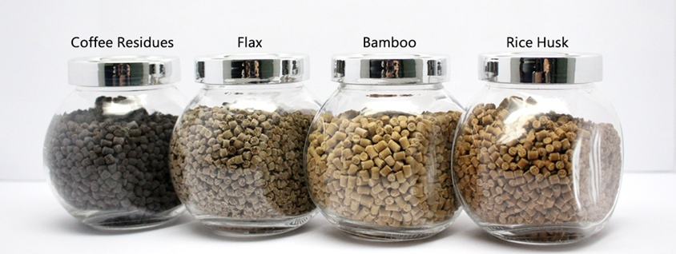
Биологично-базирани продукти, получени от селското стопанство
FPC™ (Смес от влакнести частици) – биологична смес от селскостопански отпадъци, която може да намали използването на пластмаси
Всяка година около 8 милиона тона пластмасови отпадъци се изхвърлят в океаните от крайбрежните държави (Parker, 2019).
FPC ™ е смес от 100% естествени съставки от отпадъчни селскостопански продукти и може да се използва като «пластмаса» с настоящите методи за формоване на пластмаса (eTic, 2020).
FPC™ е биоразградим материал и производството му не се конкурира с производството на храни (eTic, 2020).
FPC™ Пелети от остатъци от кафе, лен, бамбук и оризови люспи (eTic, 2020)
Notes:
Слайд с пример за продукт, който илюстрира потенциала за нови биопродукти, получени от селскостопански остатъци.Замърсяването с пластмаса е огромен проблем за нашите океани. Всяка година около 8 милиона тона пластмасови отпадъци изтичат в океаните от крайбрежните държави. Това, което го прави особено обезпокоителен въпрос, е фактът, че тези пластмаси могат да издържат стотици години, преди да се разпаднат (Parker, 2019). Пластмасите на биологична основа като тази на тайванската компания eTouchic Innovation Company Limited (eTic) имат за цел да обхванат страничните селскостопански продукти, за да се отдалечат от конвенционалните пластмаси на основата на масла (Европейска комисия, 2015 г.).
eTic комбинира оризовите люспи с нещо като смола на биологична основа. След това тази смес може да бъде преработена във влакнест композитен строителен материал (FPC ™ - Fiber Particulate Composite), който има подобни свойства като конвенционалните пластмаси на основата на масло, но е биоразградим (eTic, 2020). FPC ™ се предлага в гранули, може да се използва с настоящите методи за формоване на пластмаса (eTic, 2020).
Такива биохибридни материали са леки, здрави, огнеустойчиви и имат отлични изолационни характеристики, което ги прави привлекателен зелен строителен материал (eTic, 2020). FPC ™ може да се разложи по естествен път и не отделя парникови газове. Биопластмасите като PLA (полимлечната киселина е полимер, произведен от възобновяеми ресурси) се конкурират за земя и вода с биогорива и хранителни култури (тъй като в момента основната суровина е царевицата). За производството на 200 000 тона биопластмаси като PLA са необходими 250 000-350 000 тона култури. От друга страна, FPC ™ използва селскостопански отпадъци и следователно производството му не се конкурира с производството на храни (eTic, 2020). На снимката можем да видим различните материали, от които компанията е създала FPC ™. Това, което прави тази иновация особено вълнуваща, е масивът от биологични материали, от които тя може да бъде създадена.
Препратки:
Европейска комисия (2015). Биоикономика в ежедневието. [онлайн] Брюксел: Европейска комисия, стр.1–44. https://www.biovale.org/wp-content/uploads/2015/11/Bioeconomy-in-everyday-life-2015.pdf
eTic (2020) What is FPC™? eTouchic Innovation Company Limited (eTic). http://www.etouchic.com/en/waste-management
Parker, L. (2019) Обяснена кризата със замърсяването с пластмаса в света. National Geographic, 7 юни 2019. https://www.nationalgeographic.com/environment/habitats/plastic-pollution/

Slide 13
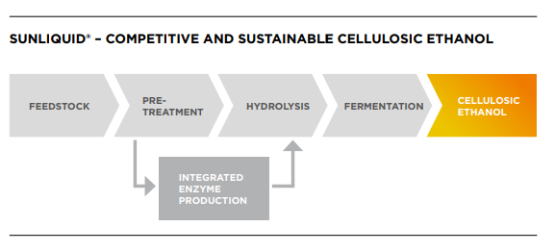
Биогорива от отпадъци от слама
Биогоривата се получават от възобновяеми ресурси.
Досега се използваше предимно захар от обработваеми култури.
За да избегнат конкуренцията с производството на храна, вниманието на някои производители на биогорива се насочи към остатъчни материали, например слама.
Само в ЕС всяка година се произвеждат 240 милиона тона слама от зърнени култури като отпадъчен селскостопански продукт (Clariant, 2020).
Диаграма, показваща последователността на процеса за получаване на биогоривото Sunliquid (Clariant, 2020)
Notes:
Продължаващата употреба на въглеродни изкопаеми горива са един от основните двигатели на предизвиканите от човека климатични промени. Трябва да се инвестират алтернативни, по-малко вредни за околната среда горива, за да постигнем климатични цели като тези, посочени в ЦУР. Биогоривата, получени от обработваеми култури, не са нова иновация, но Sunliquid Biofuel се различава по това, че се получава изключително от остатъците от пшенична слама. Швейцарската химическа компания Clariant създаде демонстрационна инсталация за биорафинерия, в която се произвежда биоетанол от пшенична слама. С помощта на ензими лигноцелулозата се разлага и възстановява от растителните влакна в отделните й компоненти. Получените захарни молекули служат като храна за дрожди и гъбите ги ферментират в алкохол. След това може да се добави към първокласния бензин за бензинови двигатели (Clariant, 2020). От известно време много компании проявяват нарастващ интерес към производството на етанол от възобновяеми лигноцелулозни ресурси, като селскостопански остатъци. Тези ресурси не се конкурират с хранителни и фуражни култури, но се създават в достатъчни количества в световен мащаб като страничен продукт от сегашните земеделски практики, както в случая на слама, останала от производството на зърнени култури (Clariant, 2020). Около 240 милиона тона зърнена слама се произвеждат всяка година като страничен селскостопански продукт само в ЕС. Понастоящем се използва само малка част от това. Дългосрочните проучвания показват, че до 60% могат да бъдат взети от полето и следователно са на разположение за по-нататъшна употреба. Чрез преработката на това количество слама около 25% от прогнозираното търсене на бензин в ЕС може да бъде заменено с целулозен етанол през 2020 г., само от излишък от материали. Това означава, че целулозният етанол може да играе ключова роля по пътя на Европа към устойчив и благоприятен за климата автомобилен транспорт (Clariant, 2020).
Препратки:
Clariant. 2020. Sunliquid. https://www.clariant.com/en/Business-Units/New-Businesses/Biotech-and-Biobased-Chemicals/Sunliquid

Slide 14


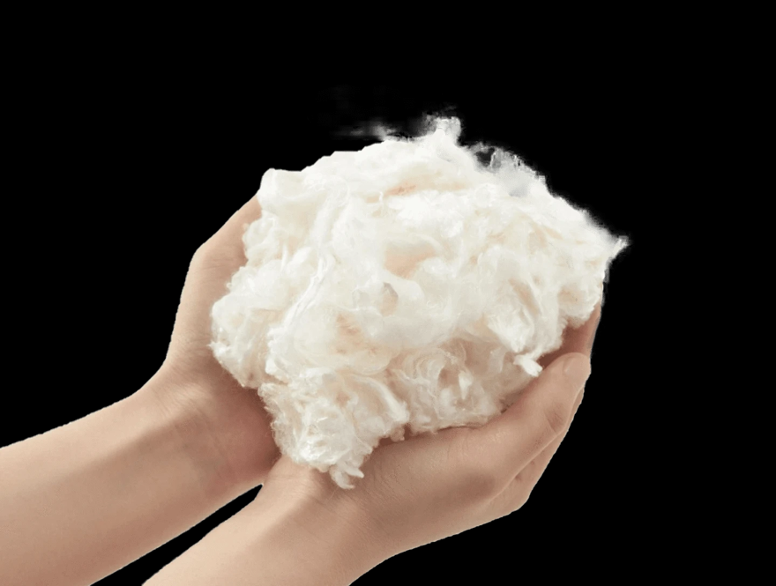
Тениски произведени от млечни отпадъци
Всяка година се изхвърлят 16% от млечните продукти (Gross, 2018).
Модната индустрия е отговорна за 10% от емисиите на въглерод в света (McFall-Johnsen, 2019)
За производството на една памучна риза са необходими около 700 галона вода (McFall-Johnsen, 2019).
Използването на излишното мляко за направа на дрехи намалява водата, намалява въглеродните емисии и намалява консумацията на вода.
Млечни фибри и тениска Mi Terro (Mi Terro, 2020)
Notes:
1,3 милиарда тона храна попадат в сметищата, където отделят 3,3 милиарда тона парникови газове. Сред тях 128 милиона тона мляко се изхвърлят всяка година в световен мащаб (Mi Terro, 2020).
Учените работят върху технология, която им позволява да създават влакна от отпадъчното мляко. Процесът започва с получаване на отпадъчно мляко, което се ферментира и след това се обезмаслява, като се премахва съдържанието на мазнини. Впоследствие се обезводнява, в резултат на което се получава сухо мляко, което се пречиства, за да се отстранят всички вещества, различни от естествения протеин, известен като казеин. След това прахообразният казеин се потапя в алкали, като се получава разтвор, който се прекарва през прежда за създаване на влакна. След това се използва сярна киселина за отстраняване на алкалите от тези влакна, които накрая се разтягат и се изплитат в прежда (Mi Terro, 2020). Като се има предвид огромното количество загубено мляко всяка година в световен мащаб, заедно с огромното въздействие на модната индустрия върху нашата околна среда, използването на отпадъчни продукти по такъв начин е вълнуващ и иновативен начин за създаване на стойност, като в същото време помага за ограничаване на вредното въздействие върху околната среда.
Препратки:
Gross, A. S., 2018. Изследване показва, че всяка шеста пинта мляко се изхвърля всяка година. The Guardian, 28 ноември 2018.
https://www.theguardian.com/environment/2018/nov/28/one-in-six-pints-of-milk-thrown-away-each-year-study-shows
McFall-Johnsen, M., 2019. Модната индустрия отделя повече въглерод, отколкото международните полети и морския транспорт, взети заедно. Ето най-големите начини, по които влияе на планетата. Business Insider, 21 October 2019. https://www.businessinsider.com/fast-fashion-environmental-impact-pollution-emissions-waste-water-2019-10
Mi Terro. 2020. Мисия https://www.miterro.com/pages/mission

Slide 15

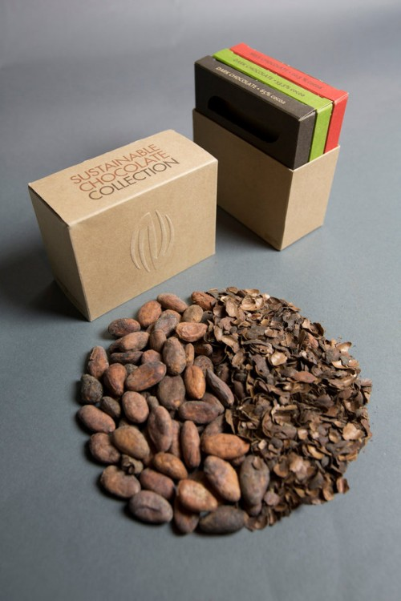
Хартия от черупките на
какаови зърна
Потенциала на глобално затопляне (GWP) на шоколада варира между 2.9 –4.2 Кг CO2 екв./Кг (Konstantas и др., 2018).
Според Международната организация за какао, през 2016 г са произведени 4.25 милиона тона какаови зърна (The Economic Times, 2018).
За да получат един паунд какаови зърна, фермерите произвеждат 12 пъти повече биомаса (Wright, 2019).
Ако от черупките на какаовите зърна се произвежда хартия, този отпадъчен продукт може да се оползотвори.
Хартия James Cropper (Nirvana Creative Production House, 2015)
Notes:
Шоколадът е деликатес, консумиран от цял свят. Според Международната организация за какао през 2016 г. са произведени 4,25 милиона тона какаови зърна (The Economic Times, 2018). За всеки килограм какаови зърна фермерите произвеждат 12 пъти повече биомаса. (Райт 2019). Британският производител Джеймс Кропър е пионер в технологията, която превръща черупките на какаовите зърна в хартия. „Решение за биорециклиране, което за разлика от други процеси за рециклиране на какао не изисква изгаряне или постепенно разграждане на влакната на какаовата обвивка, готовата светлокафява хартия използва какаото като естествен оцветител, избягвайки необходимостта от изкуствени оцветители. ” (James Cropper plc, 2014). „Какаовата обвивка представлява около 12% от самите плодове, което прави производството на универсална хартия от остатъците от процеса на производство на шоколад потенциално значителен пробив за хранителната и опаковъчната промишленост” (James Cropper pls, 2014)
Препратки:
The Economic Times 2018. Производството на шоколад може да навреди на околната среда: Проучване. The Economic Times, 2 April 2018.
https://economictimes.indiatimes.com/news/science/chocolate-production-may-be-harming-environment-study/articleshow/63577769.cms?from=mdr
James Cropper plc. 2014. Сладки иновации, тъй като какаовите отпадъци се трансформират.
https://www.jamescropper.com/news/2014-01-17-sweet-innovation-as-cocoa-waste-is-transformed.
Von Dacre, J. S., 2019. Как вашата пристрастеност към шоколад улавя какаовите фермери в бедност. Inside Over, 7 November 2019. https://www.insideover.com/society/how-your-chocolate-addiction-traps-cocoa-farmers-in-poverty.html.
Nirvana Creative Production House (2015) Материал на месеца, юни 2015: Какаова хартия. Nirvana Creative Production House, 29 May 2015. https://nirvanacph.com/2015/05/cacao-paper/
Wright, A., 2019. Учени по целия свят превръщат селскостопанските отпадъци в храни, опаковки и продукти за грижа за кожата. GreenBiz.
https://www.greenbiz.com/article/scientists-around-world-are-turning-agricultural-waste-food-packaging-and-skincare-products
Konstantas, A., Jeswani, H., Stamford, L., & Azapagic, A. (2018). Въздействия върху околната среда от производството и потреблението на шоколад във Великобритания. Food Research International, 106: 1012-1025.

Slide 16

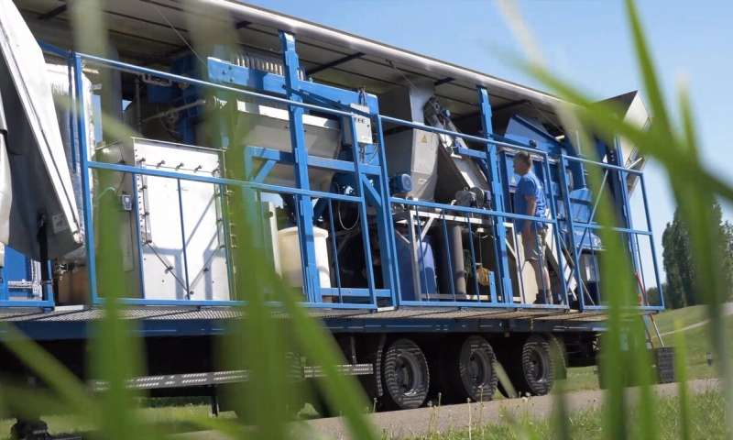
Мобилна био-рафинерия, използваща трева
Био-рафинерията, използваща трева, разделя тревата на сок и фибри.
Сокът може да бъде превърнат в богати на протеини сухи блокчета, които биха могли да бъдат усвоени по-лесно от кравите.
Остатъчните фибри могат да бъдат преработени в устойчива алтернатива на синтетичния тор, или да бъдат използвани за по-ефективно захранване с гориво за анаеробни дигестри.
(Phys.org, 2019).
Мобилна био-рафинерия, използваща трева (Phys.org, 2019).
Notes:
Изследователи от Университета в Трали разработиха първата в Ирландия биологична рафинерия, хранена с трева, която има за цел да разгледа възможностите за биоикономика, базирани на трева. Тази мобилна биорафинерия разделя тревата на сок и фибри. „Сокът се превръща в суха, богата на протеини питка, която може да се усвои по-лесно от кравите, така че генерира по-малко емисии от процеса им на храносмилане или от храненето им с други фуражи, като соеви зърна“ (Phys.org, 2019). „Остатъчните влакна могат да бъдат преработени в устойчива алтернатива на синтетичния тор или да бъдат използвани като по-ефективно снабдяване с гориво за анаеробни разградители, които разграждат биологичния материал и го превръщат в природен газ“ (Phys.org, 2019). Тази технология се надява да намали емисиите и да направи Ирландия по-малко зависима от вносните протеини.
Препратки:
Finn, C. (2013) Ирландия наистина е градината на Европа, показва проучване. TheJournal.ie, 26 October 2013. https://www.thejournal.ie/eurostat-ireland-covered-by-the-most-grasslands-in-europe-1148673-Oct2013/
Phys.org (2019) Първата биорафинерия в Ирландия, захранена с трева. Phys.org, 15 May 2019. https://phys.org/news/2019-05-ireland-grass-fed-biorefinery-road-farmers.html

Slide 17
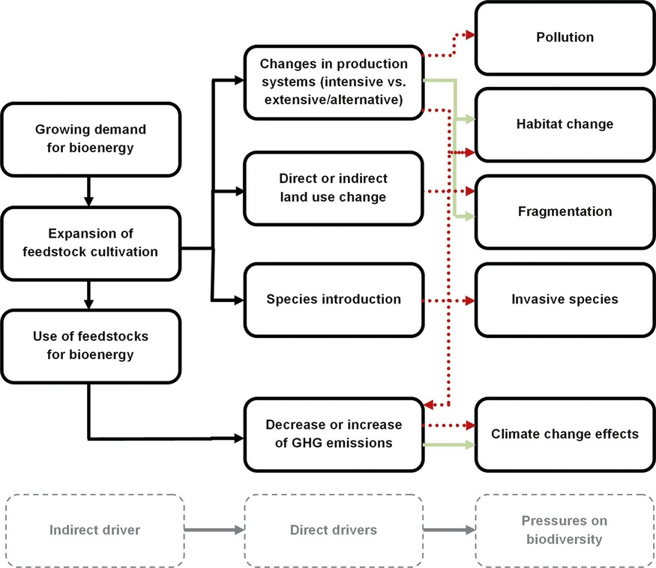
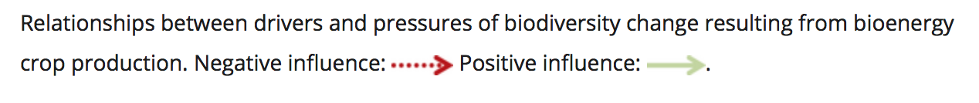
Пример: Въздействието на биогоривата
Immerzeel et al. (2014), правят подробен преглед на въздействията на биологичното разнообразие при производство на култури за биоенергия. Авторите посочват, че:
Значението на първоначалното използване на земята – повечето негативни въздействия се дължат на превръщането на естествената растителност в култура за биогорива от първо поколение.
Културите имат различни въздействия – в зависимост от производство на биогорива от 1-во, 2-ро и 3-то поколение
въздействието върху биоразнообразието включва промяна на местообитанията, фрагментация, замърсяване, агресивни видове и климатични промени (виж фигурата)
(Immerzeel et al., 2014)
Notes:
Много важно е да се вземат предвид въздействията на биогоривата, които варират в зависимост от биогоривата от 1, 2 и 3 поколение.
Ключово четиво:
Immerzeel, D.J., Verweij, P., Hilst, F. and Faaij, A.P. (2014), Въздействия върху биоразнообразието от производството на биоенергийни култури: преглед на най-новото състояние. GCB Bioenergy, 6:183-209

Slide 18
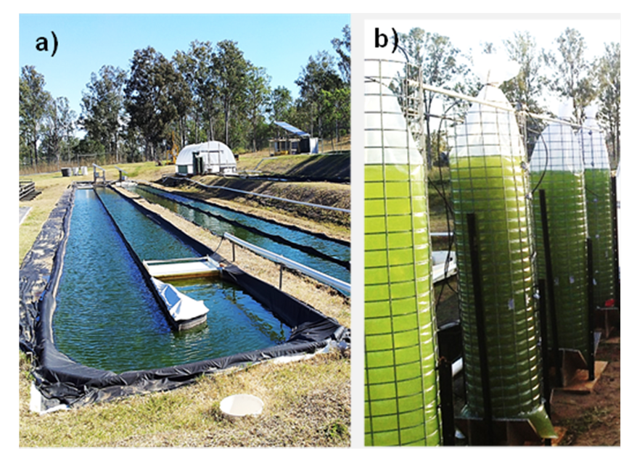
1-во, 2-ро и 3-то поколение биогорива
Трите вида биогорива (Държавен университет, Орегон, н.д.):
1-во поколение биогорива (например рапично олио, слънчогледово олио, цвекло, захарна тръстика, царевица, картофи) – основен недостатък: получават се от биомаса, която също е източник на храна.
2-ро поколение биогорива (например селскостопански и горски отпадъци), те са не-хранителна биомаса, но все пак се конкурират с производството на храни.
3-то поколение биогорива (например култивирани култури като водорасли) представляват най-добрата възможност за алтернативно гориво, тъй като не се конкурират с храните. Водораслите могат да се отглеждат на места, неподходящи за културите от 1-во и 2-ро поколение, което би намалило консумацията на вода и обработваема земя. Освен това те могат да бъдат отглеждани в канализационни води, отпадъчни води и солени води.
Ферма за производство на енергия от водорасли в Австралия
(Algae Biotechnolog Laboratory, Университета в Куинсланд, Австралия).
Култивиране в открити басейни (a) първоначален растеж в запечатани торби(b).
Източник: Correa, et al. (2019)
Notes:
Ключово четиво:
Correa, D., Hawthorne, B., Fargione, J., Hill, J., Possingham, H., Thomas-Hall, S. and Schenk, P. (2019). Към прилагането на устойчиви системи за производство на биогорива. Renewable and Sustainable Energy Reviews, 107: 250-263.
Oregan State University (n.d.), Bioenergy Education Initiative. https://agsci.oregonstate.edu/sites/agsci.oregonstate.edu/files/bioenergy/generations-of-biofuels-v1.3.pdf

Slide 19
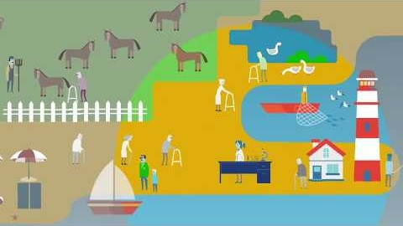
Видео-клип: Биоикономика в селски условия
Видео-клип (2 минути и 52 секунди): https://youtu.be/JfLNRr2lFcg?list=UUY-frt3uTqgVZW-DLjoo5bA
Езиците на субтитрите за видео-клипа са: български, латвийски, македонски, полски и румънски
Notes:
Това видео е чудесно обяснение на биоикономиката в селските условия. Обяснява как фокусирането върху биоресурсите, като тези, които се намират в селскостопанските условия, може да подобри общностите и живота на хората, които живеят в районите, в които се намират ресурсите, но също така разглежда екологичните проблеми. Видеото е добър начин да обобщите презентацията и да започнете дискусия.
Matís Iceland (2017), Биоикономиката - подход на селските райони. https://youtu.be/JfLNRr2lFcg?list=UUY-frt3uTqgVZW-DLjoo5bA
Езиците за субтитри на видеото включват: български, латвийски, македонски, полски и румънски

Slide 20
Въпроси и дискусия
Име на лектора
Notes:
Бележки към учителя: Името на учителя да се постави в пространството в долния ляв ъгъл на слайда. Това е последният слайд на презентацията. Оставете време на учениците / участниците да задават всякакви въпроси.

Slide 21



https://be-rural.eu
Тези образователни материали са разработени като част от проекта BE-Rural
Био-базирани стратегии и пътни карти за засилено селскостопанско и регионално развитие в ЕС (април 2019 г - март 2022 г)
BE-Rural подпомага
… регионални заинтересовани страни в пет държави:
Латвия: Видземе и Курземе
Полша: Лагуни Шчечин и Висла
Румъния: Ковасна
България: Стара Загора
Северна Македония: Струмица
Целта на BE-Rural е да реализира потенциала на регионалните био-базирани икономики, като подкрепи съответните участници в съвместното разработване на стратегии и пътни карти за биоикономиката
https://be-rural.eu/innovation-regions/
Notes:
BE-Rural ще създаде пет регионални платформи за отворени иновации (OIP) за съвместно разработване на стратегии и пътни карти за биоикономика..
Стара Загора, България: ще се съсредоточи върху търсенето на нови технологии за приложение на етерични масла и билкови растения в козметичната и фармацевтичната индустрия.
Видземе и Курземе, Латвия: ще се съсредоточи върху потенциала на страничните продукти от управлението на горите (т.е. от изтъняване на млади горски насаждения, изкоренени дървета и горски насаждения, премахване на свръхрастеж в изоставени земеделски земи и многогодишни треви) като източник на биоенергия или биорафинерия.
Струмица, Северна Македония: ще се съсредоточи върху оползотворяването на селскостопански остатъци, по-специално страничното производство на органични материали от селскостопански дейности, като източник на енергия за битови и промишлени цели.
Лагуна Шчецин и лагуна Висла, Полша: ще се съсредоточи върху дребномащабния риболов, по-специално върху устойчивото използване на недостатъчно използвани и ниско стойностни видове риби, разположени в двете лагуни.
Ковасна, Румъния: ще се съсредоточи върху фрагментирани вериги за създаване на стойност и прилагането на концепцията за кръговата икономика в индустриалните сектори на окръга (т.е. дърво и мебели, текстил, селскостопански храни, машиностроене, зелена енергия).
Източник: BE-Rural (2020), Иновационни региони, достъпен на: https://be-rural.eu/innovation-regions/

